Slide 1
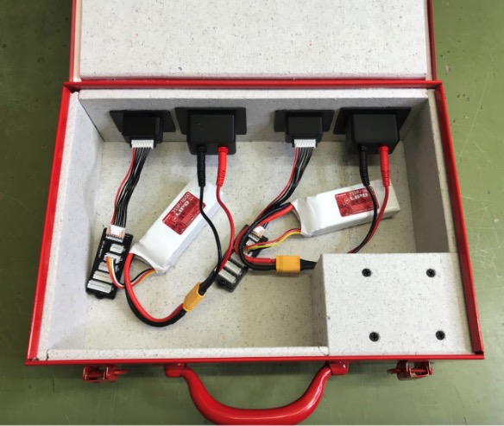
LIPO SAFE
Source: https://drive.google.com/file/d/1mCE0nYLdh_BIdT5tszXcS1YqCgsyQ4dP/view

Slide 2
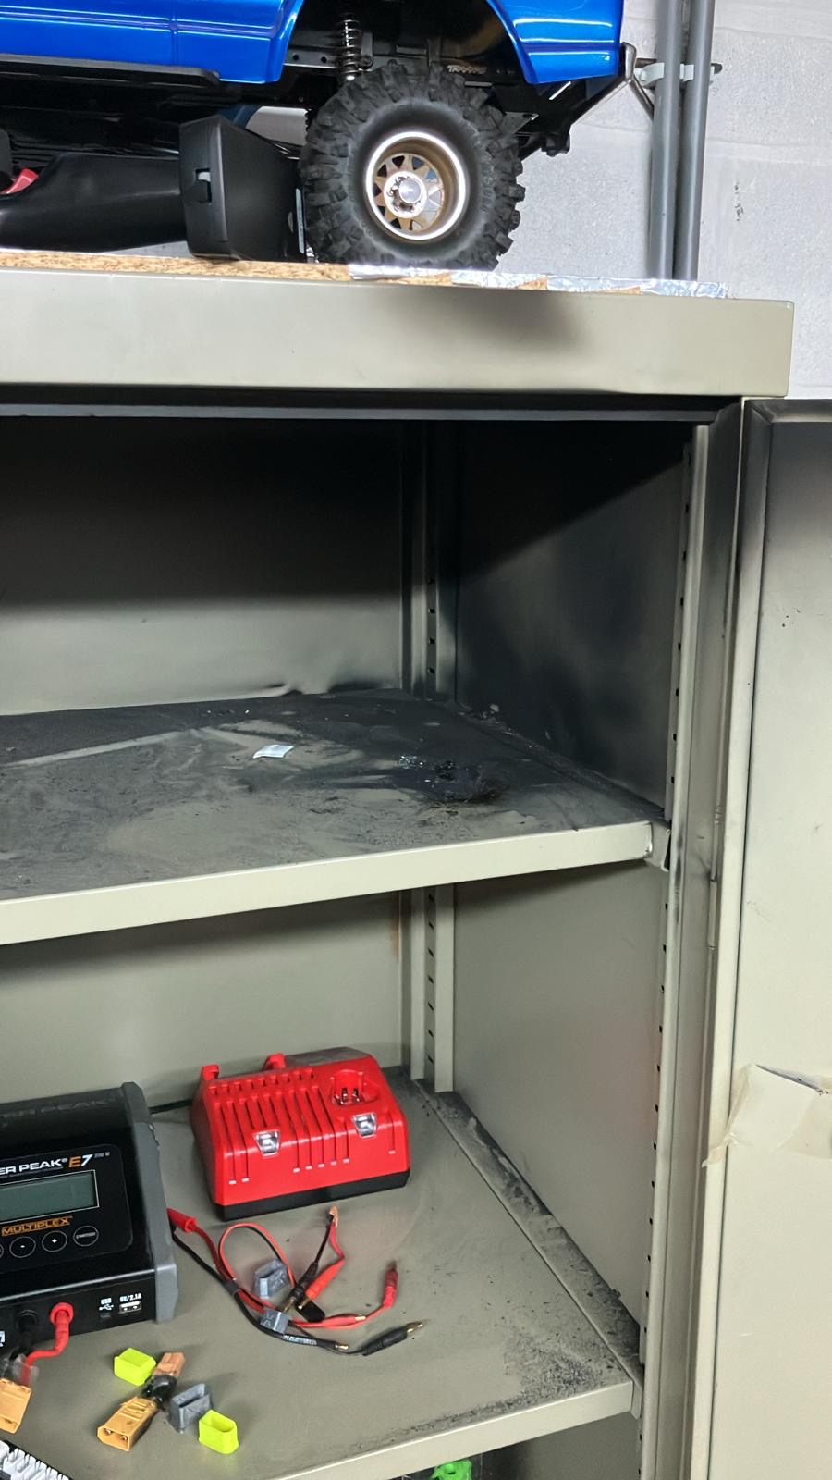
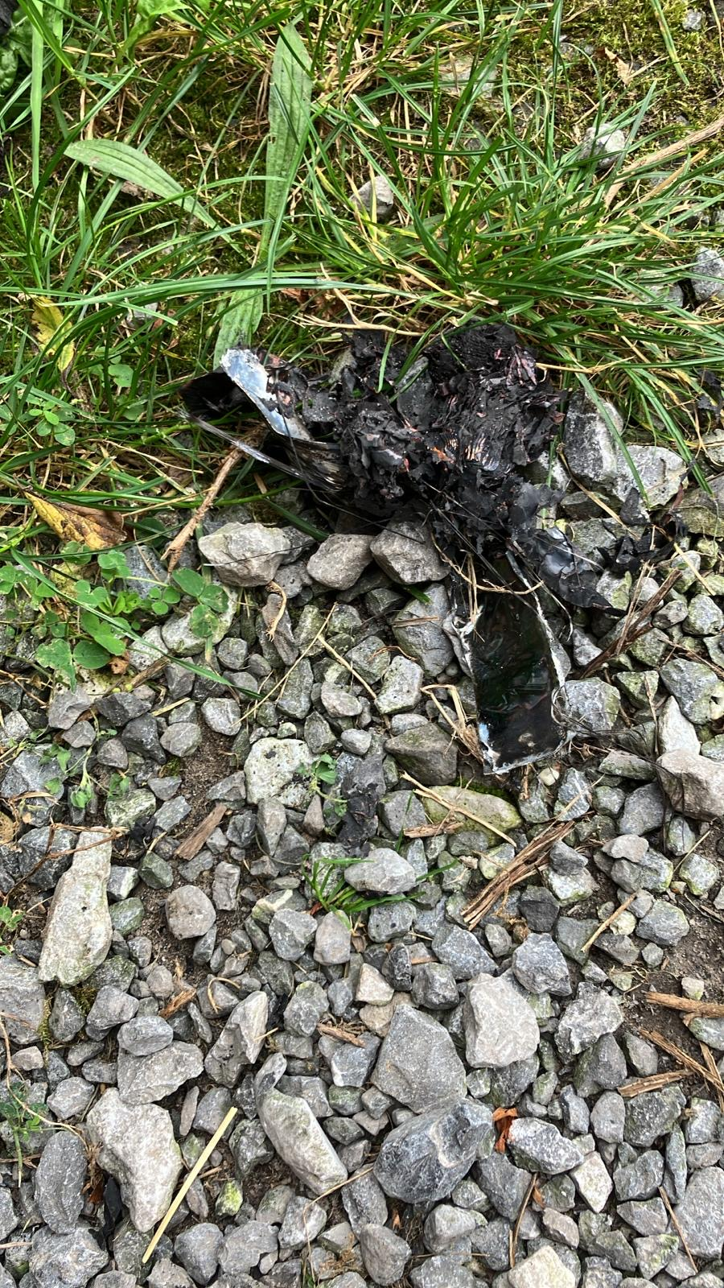
2 accidents en 2024 seulement avec ACW

Slide 3
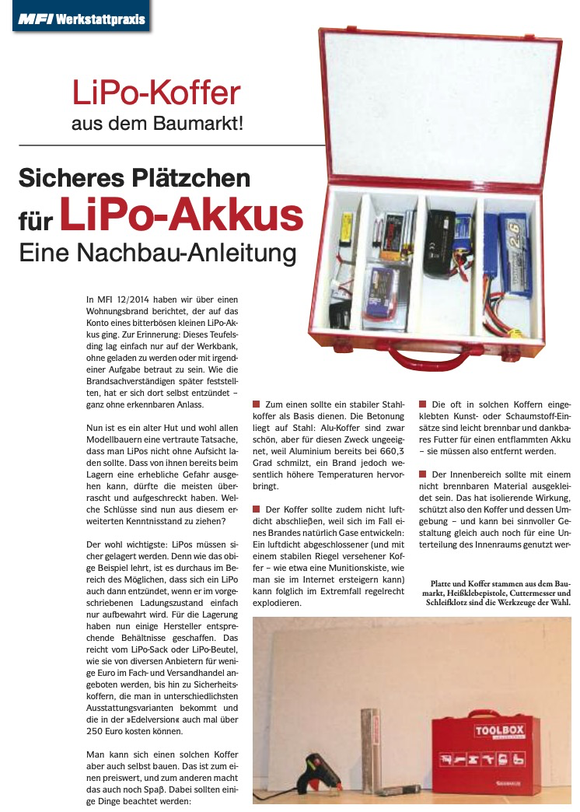
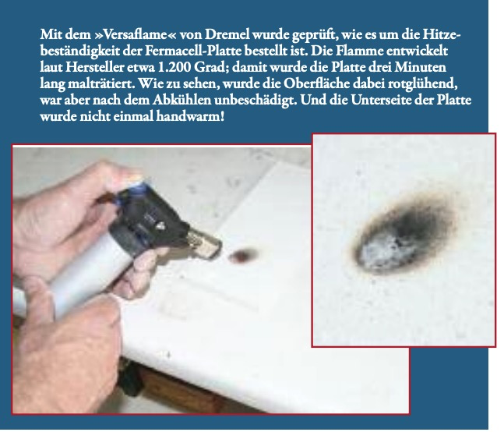
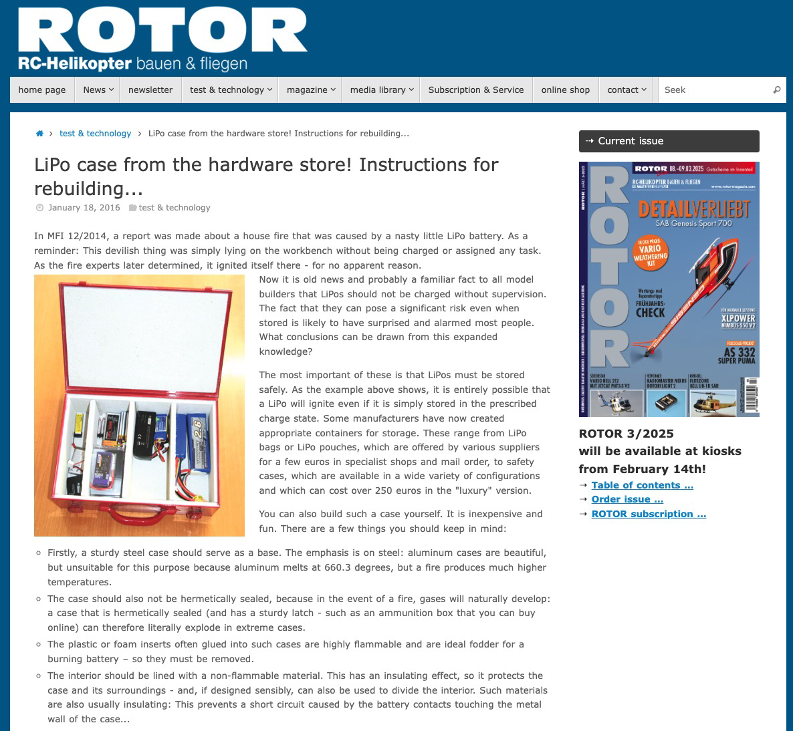
Inspirations
Source: https://www.rotor-magazin.com/wp-content/uploads/2016/01/LipoKoffer_Eigenbau.pdf

Slide 4
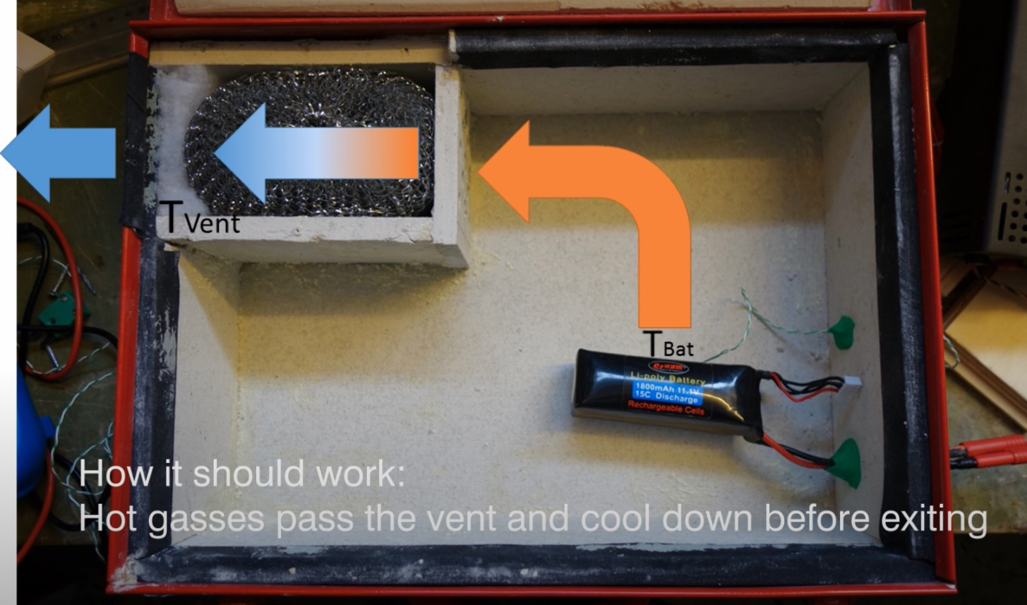

Slide 5
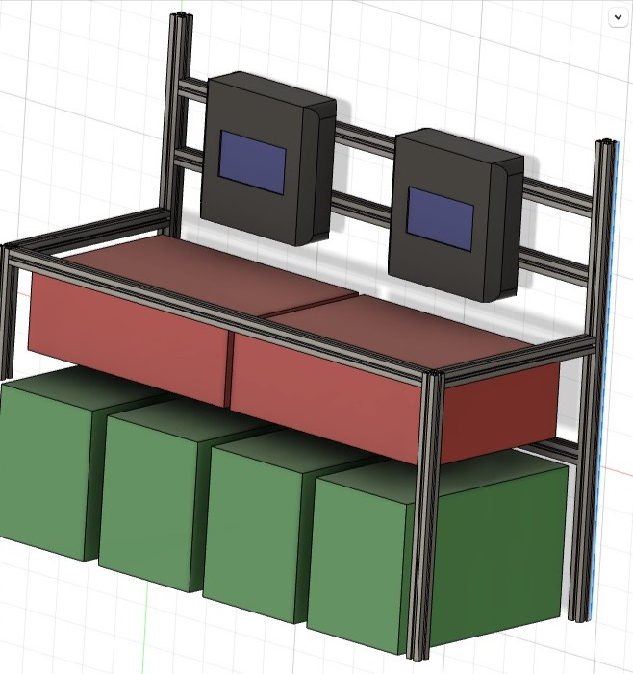
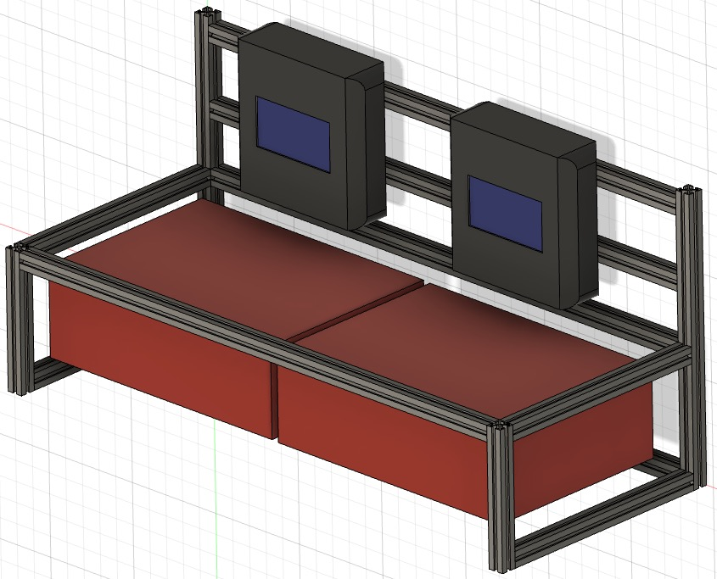
Concept

Slide 6
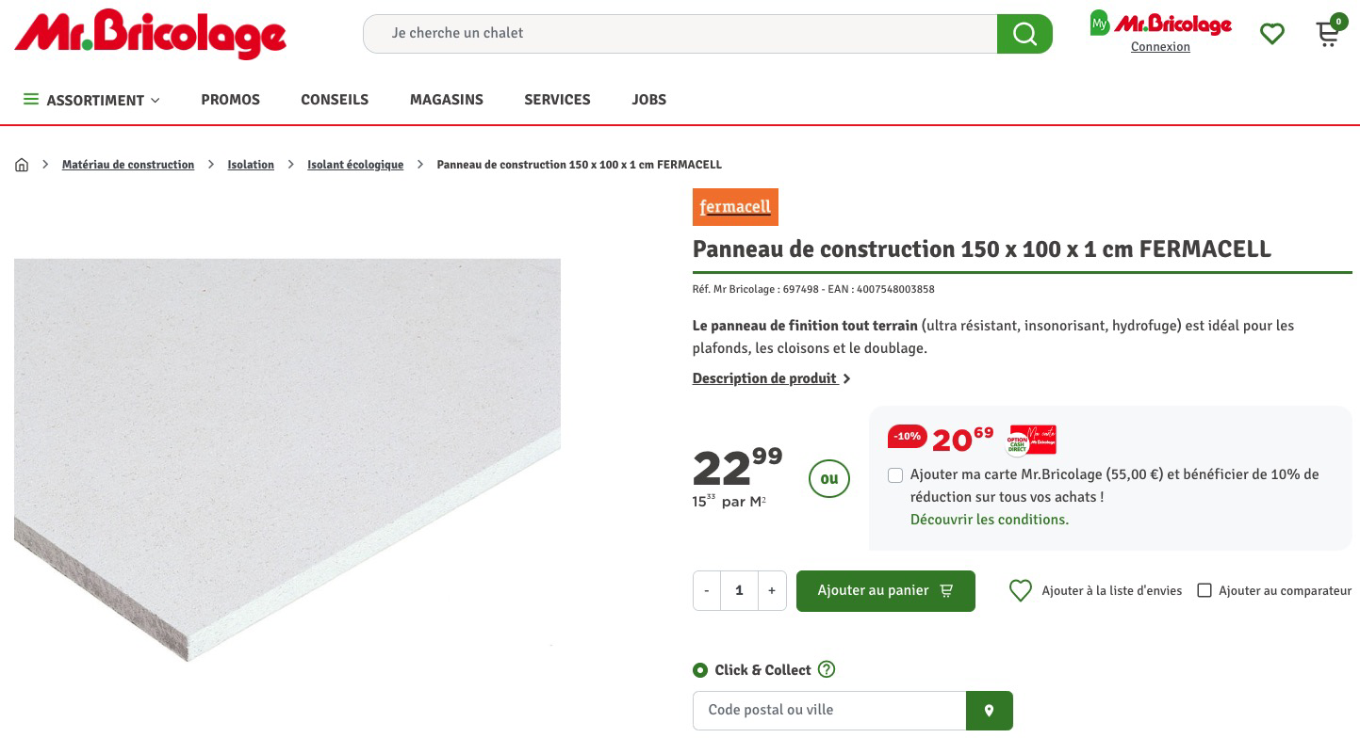
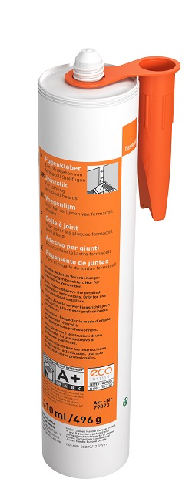
Panneau de construction 150 x 100 x 1 cm FERMACELL
https://www.mr-bricolage.be/isolant-ecologique/3540-panneau-de-construction-150-x-100-x-1-cm-fermacell-4007548003858.html?srsltid=AfmBOopQAeIFDXuWvg2nKSy2HzidGtc_4sQk7I9U7mxD_Z1ilMHQ25i_

Slide 7
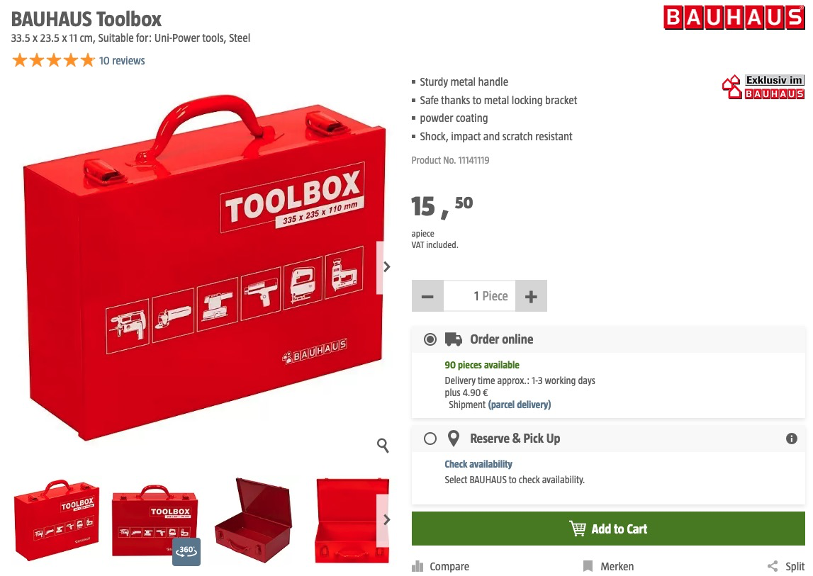
Boite en métal

Slide 8
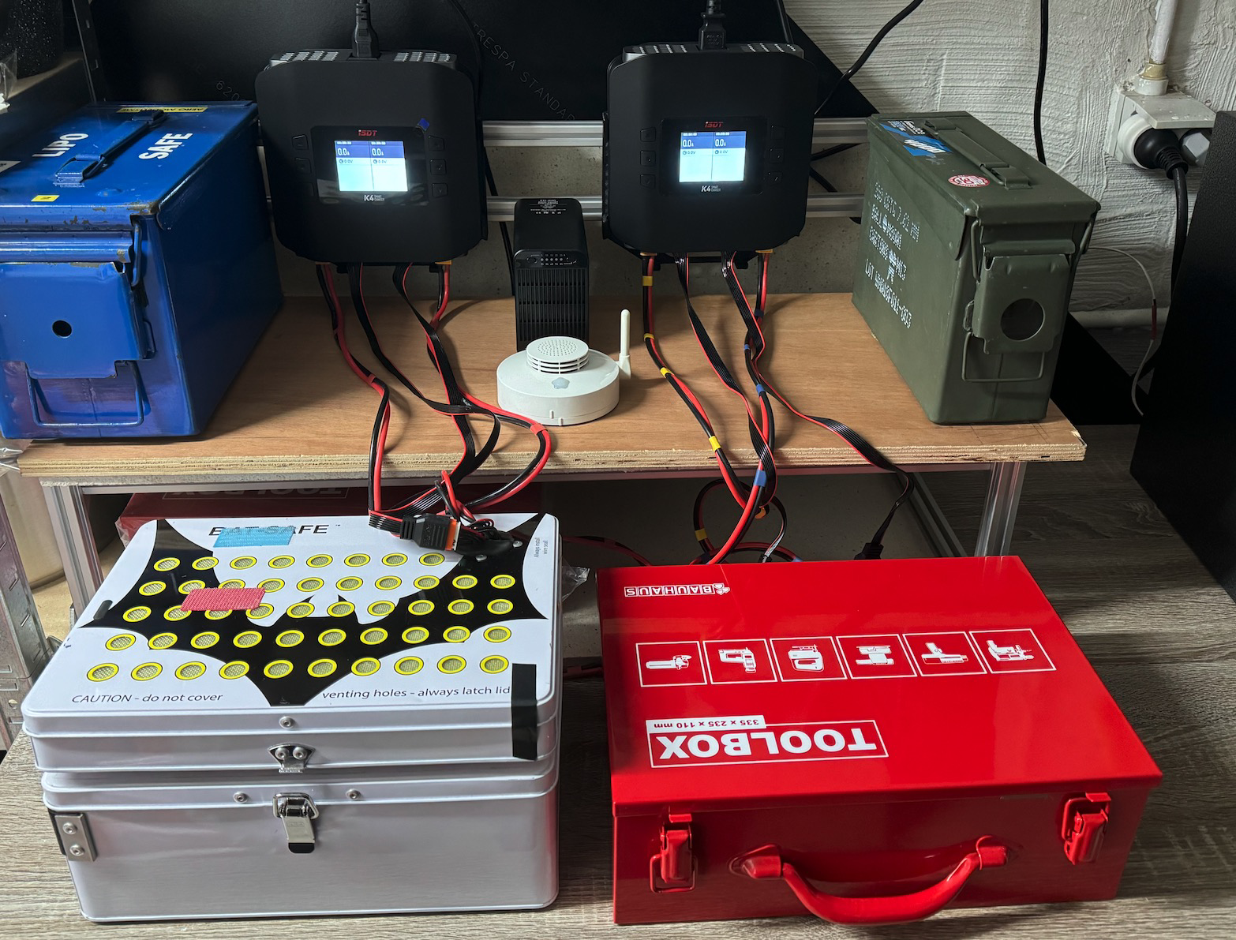
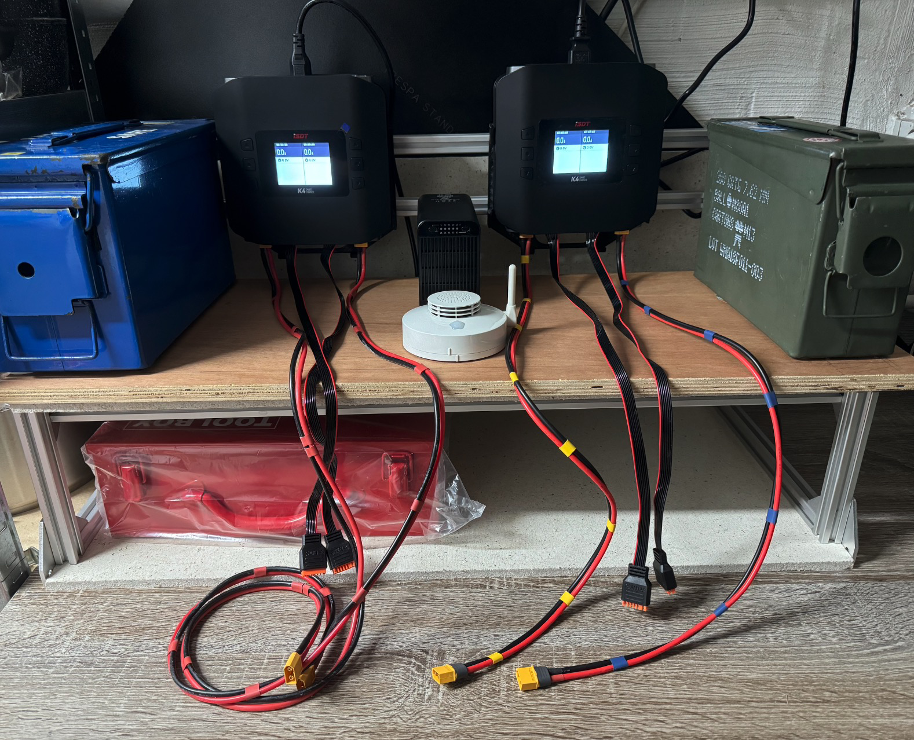
Station de charge - Réalisation du Projet

Slide 9
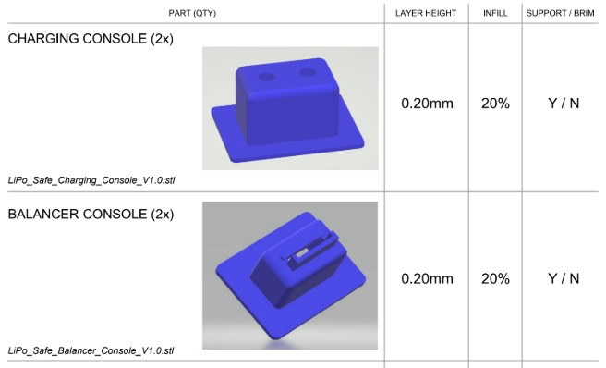
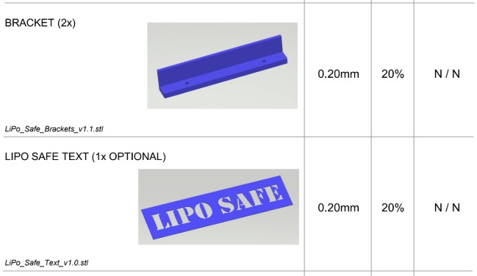
Fichiers STL
https://drive.google.com/file/d/1vem0kRdKDgeBx4YF_SqgY6HUIo1FeVOc/view
Project: https://www.youtube.com/watch?v=UzZwmOiTP6k&t=1658s&ab_channel=BavarianRC

Slide 10
WARNINGS
Suivez toujours la documentation de vos batteries et chargeurs!
Vérifiez toujours si la batterie est équilibrée avant de la charger!
Ne laissez jamais vos batteries sans surveillance pendant la charge!

Slide 11
